Slide 1
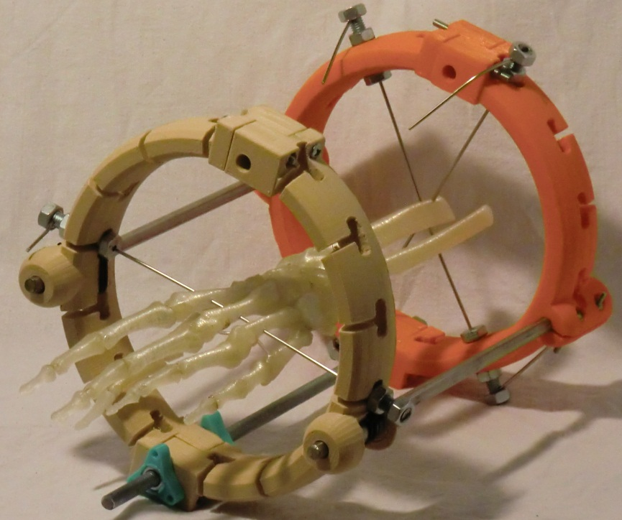
Аппарат внешней фиксации для кисти и предплечья на основе компонентов, полученных методом трехмерной печати
СТОЛЯРОВ и.и., КОРОЛЁВ с.б.
ГБУЗ НО «Больница скорой медицинской помощи г. Дзержинск»
ГБОУ ВПО «Нижегородская государственная медицинская академия»

Slide 2
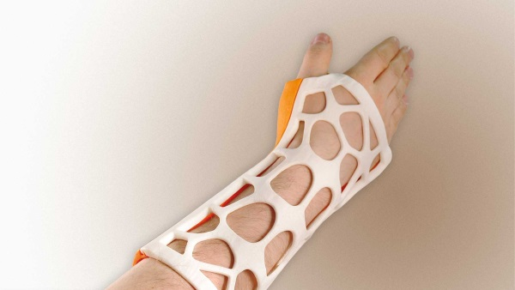
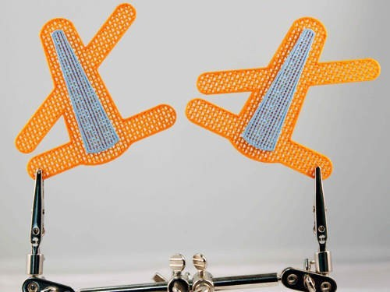
Успешное Использование 3D-печати в медицине
«Здравпринт»-ортезирование

Slide 3
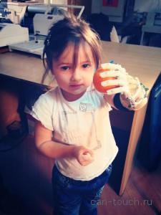
Успешное Использование 3D-печати в медицине
«Can-Touch.ru»-индивидуальное протезирование

Slide 4
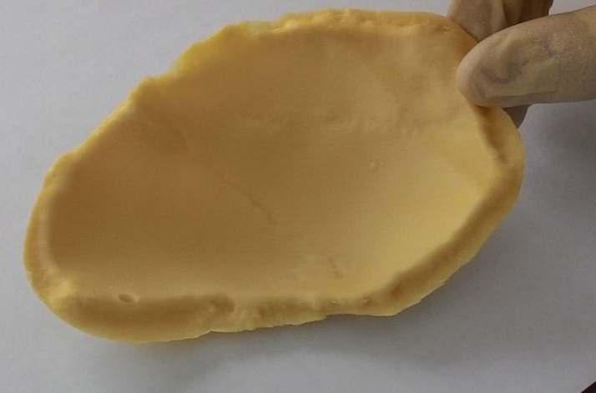
Успешное Использование 3D-печати в медицине
ННИИТО, индивидуальные костнозамещающие импланты «Рекост»

Slide 5
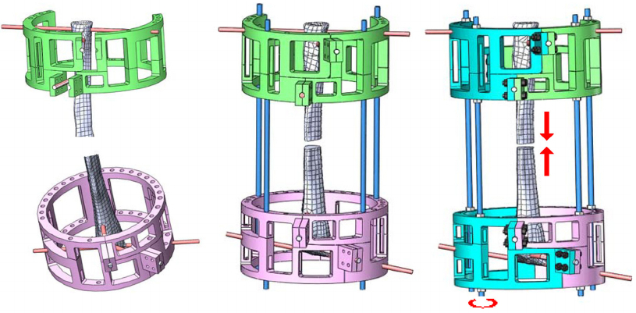
Применительно к теме Аппаратов внешней фиксации
Проект китайских коллег:
Qiao F. Application of 3D printed customized external fixator in fracture reduction / Qiao F, Li D, Jin Z, Gao Y, Zhou T, He J, Cheng L.

Slide 6
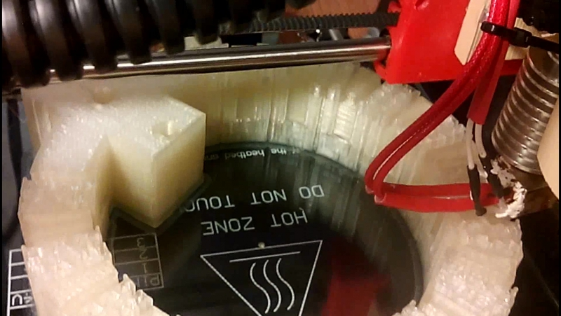
Задачи
1) использование 3D-печати, как метода, повышающего доступность и позволяющего индивидуализировать АВФ, быстро внедрить конструктивные изменения

Slide 7
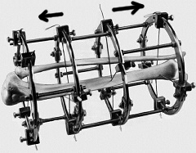
Задачи
2) облегчение дистракции или компрессии по оси конечности в АВФ. В случае стандартного аппарата необходимо изменять положение от 4 до 8 гаек на 2-4 штангах аппарата

Slide 8
Задачи
3) упрощение натяжения и фиксации спиц к опорам аппарата внешней фиксации, перемещения вдоль своей оси спиц с упорной площадкой с целью репозиции.

Slide 9
Методы
В проектировании использовалось свободное программное обеспечение:
редактор трехмерной графики Blender 2.76
для подготовки 3D-модели к печати - Slic3R 1.2.9.

Slide 10
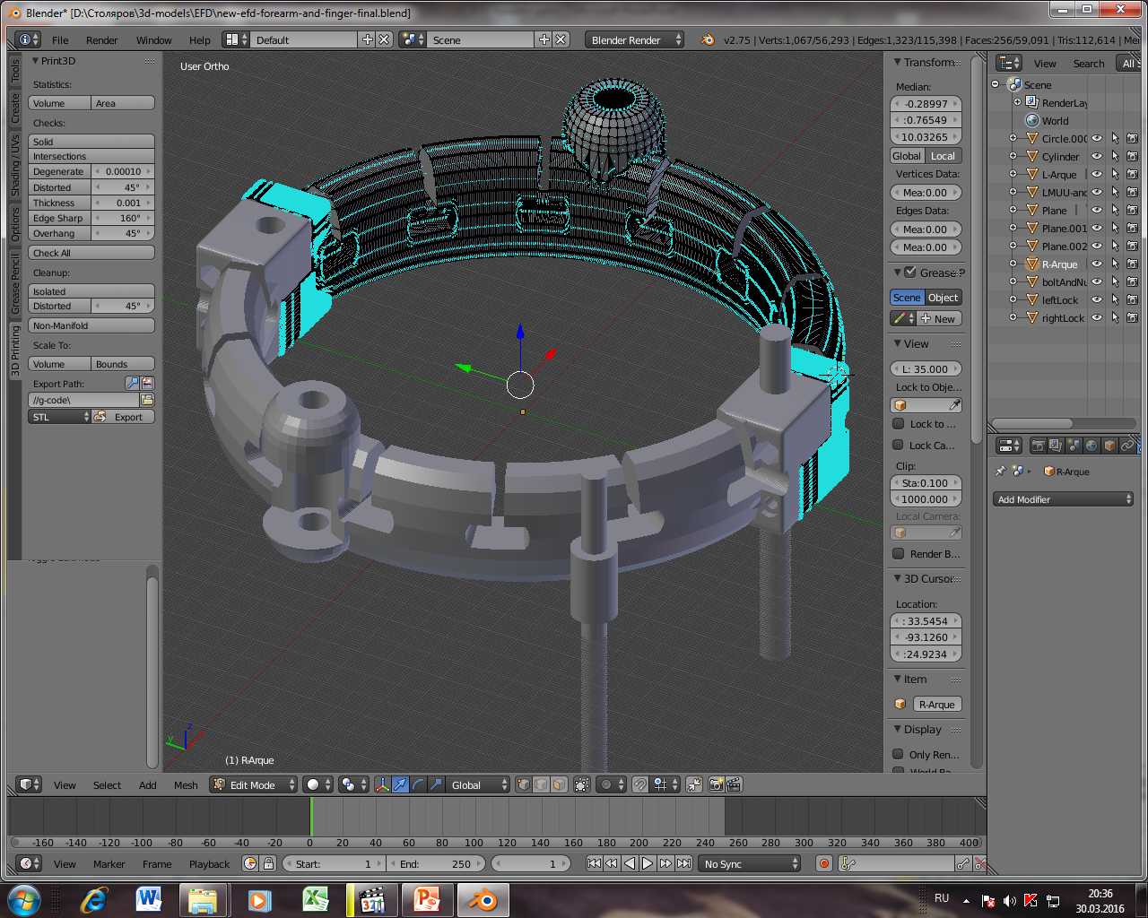
Методы
Blender 2.76

Slide 11
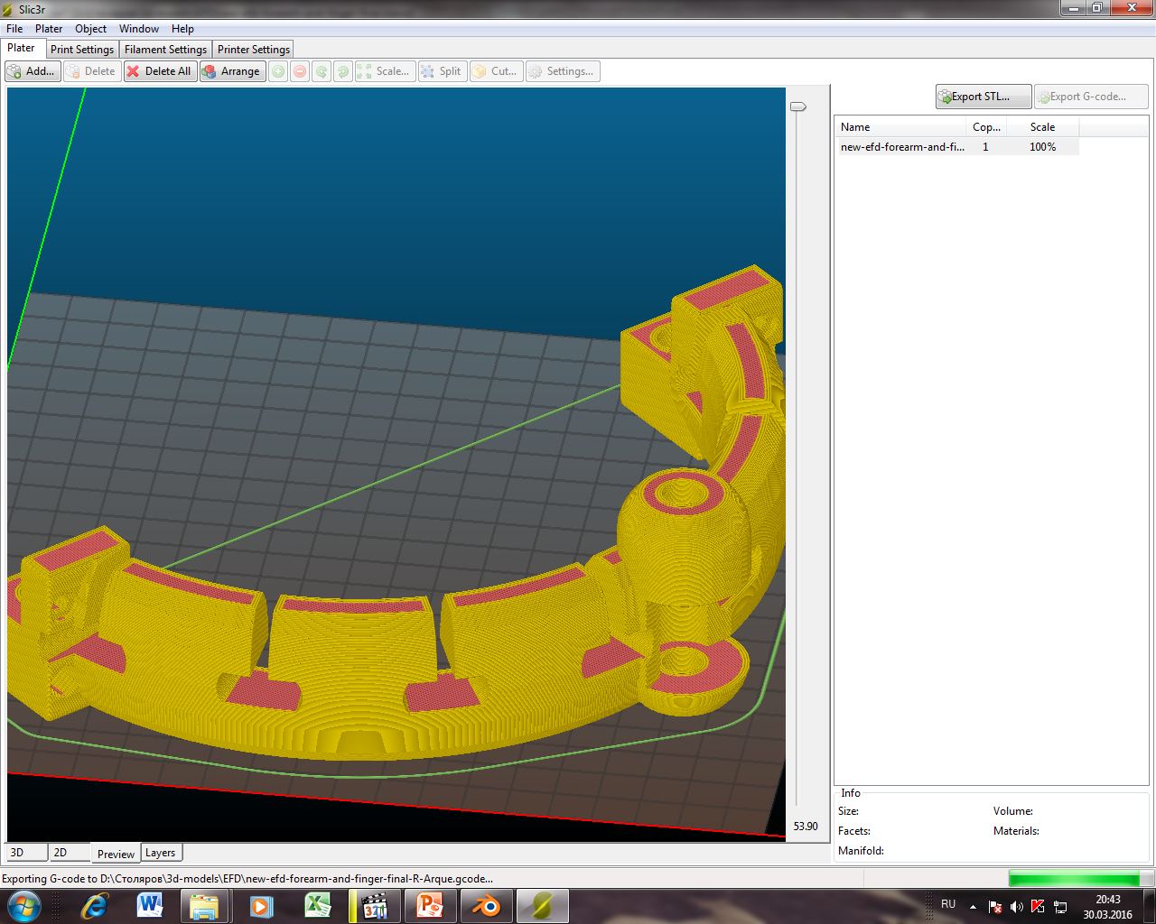
Методы
Slic3R 1.2.9.

Slide 12
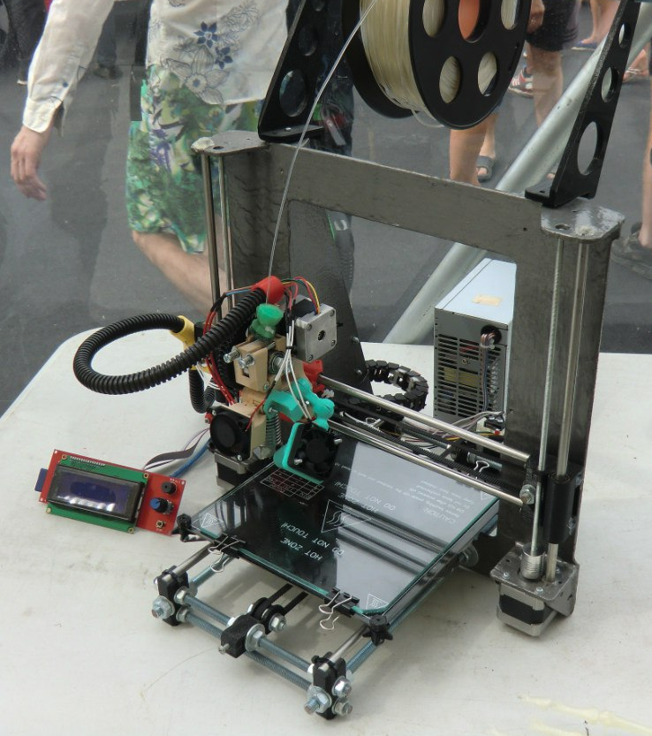
Методы
Опорные кольца аппарата изготовлены методом 3D-печати FDM (послойное наплавление филамента) на 3D-принтере RepRap Prusa i3 из пластика PLA, ABS, HIPS.
RepRap – открытый проект, имеющий огромные возможности в кастомизации с возможностью изменения размеров области печати, использования разнообразных материалов, использования одновременно нескольких материалов

Slide 13
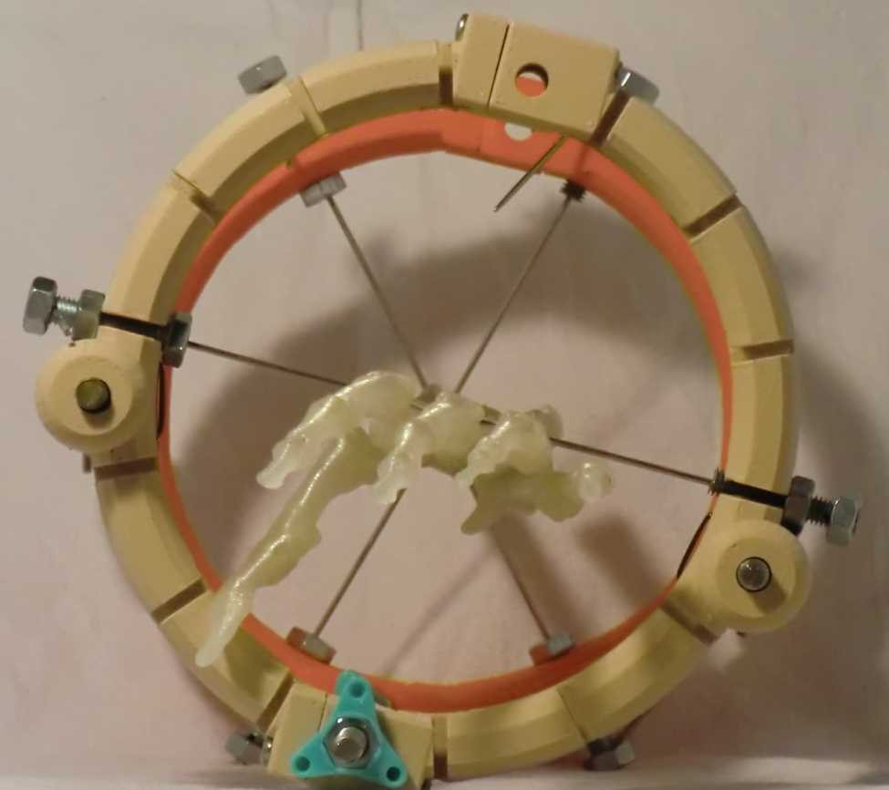
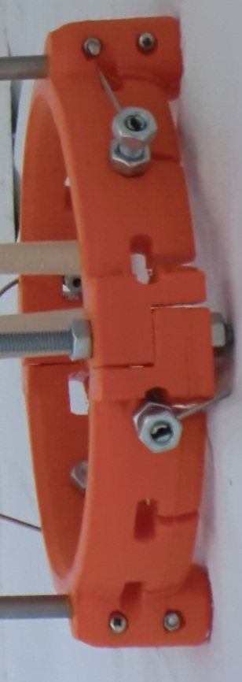
Результаты: опорные кольца
Оси отверстий не перпендикулярны плоскости кольца, как у аппарата Илизарова, а лежат в плоскости опорного кольца соосно спицам.

Slide 14
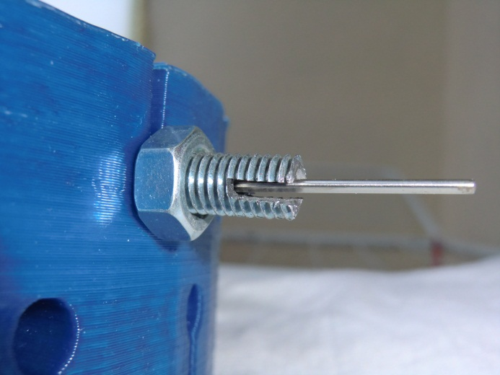
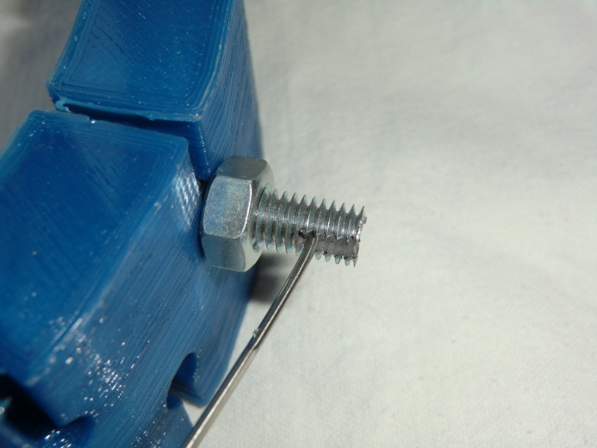
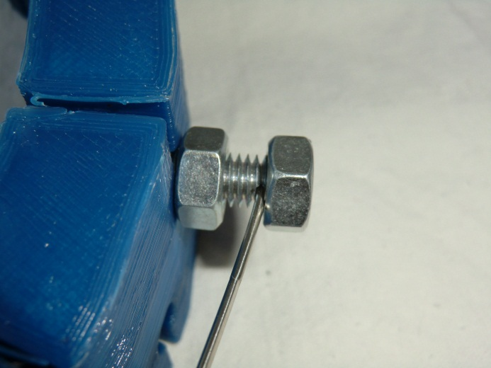
Результаты: спицефиксаторы
Такая конструкция колец позволяет использовать предлагаемые спицефиксаторы с функцией натяжения спиц.

Slide 15
Результаты: узел скольжения
За счет измененной конструкции опорных колец и использования в качестве штанг аппарата одной резьбовой шпильки и двух гладких стержней-направляющих в сочетании с подшипниками скольжения облегчена простая дистракция по оси конечности

Slide 16
Выводы:
Созданный образец имеет характеристики, позволяющие использовать его как АВФ в лечении переломов и некоторых заболеваний предплечья, кисти, но для внедрения в практику необходимо проведение дальнейших исследований, проектных работ и усовершенствования.

